Slide 1
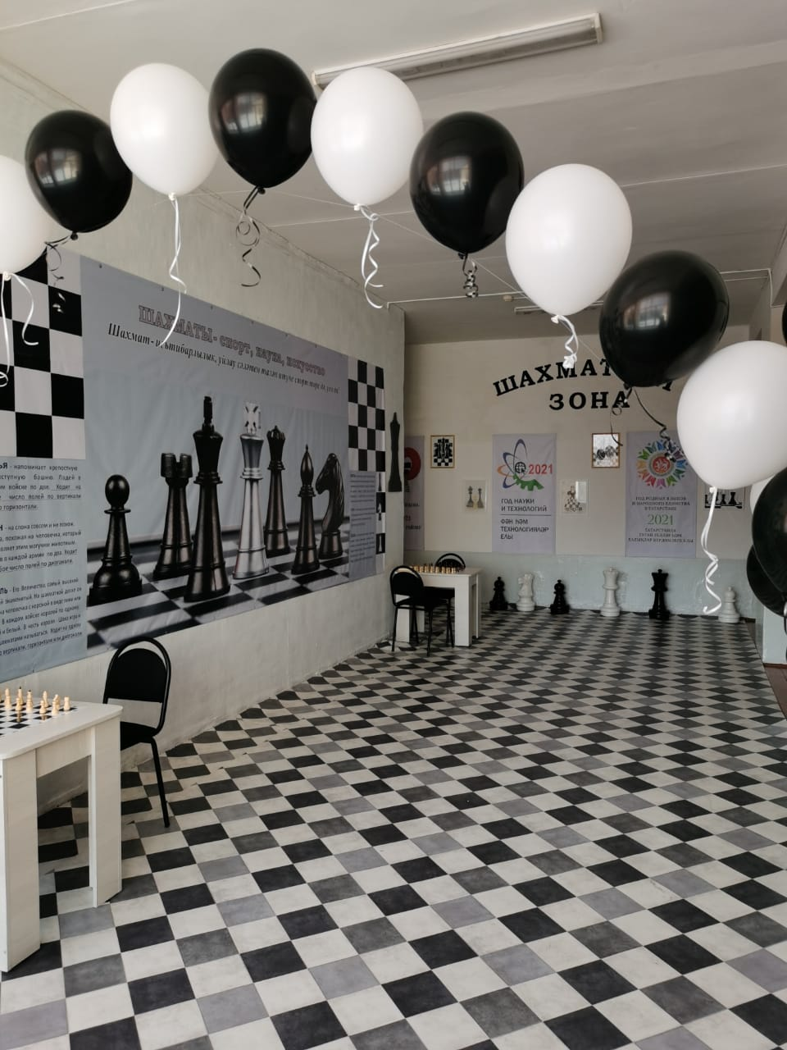
Открытие шахматной зоны.
17.03.2021 год.

Slide 2
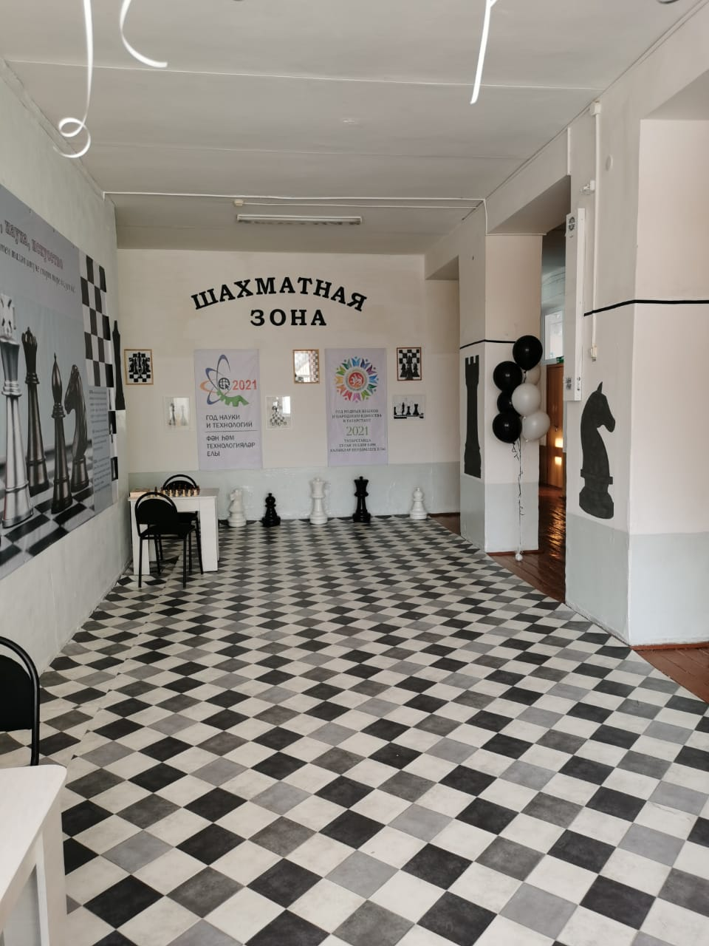
Шахматная зона. 2 этаж, рекреации

Slide 3
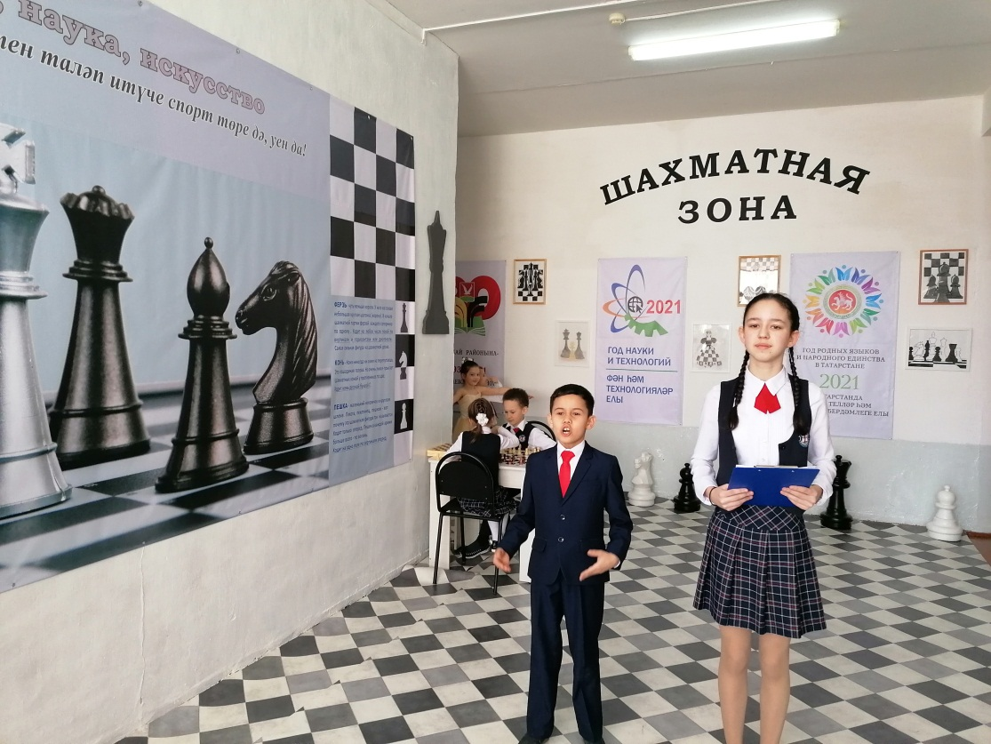
Ведущие- Кашапов Камиль, 1Б класс, Фасахова Ралина, 8А класс

Slide 4
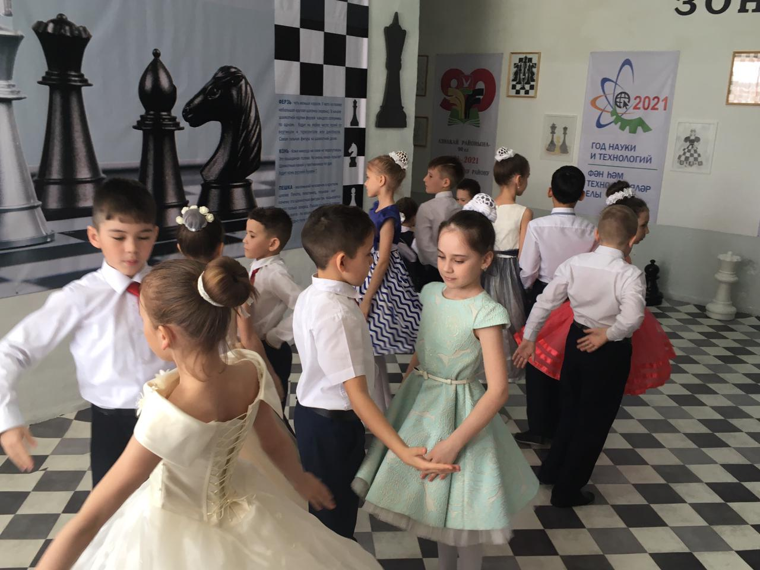
Бальный танец, 3Б класс

Slide 5
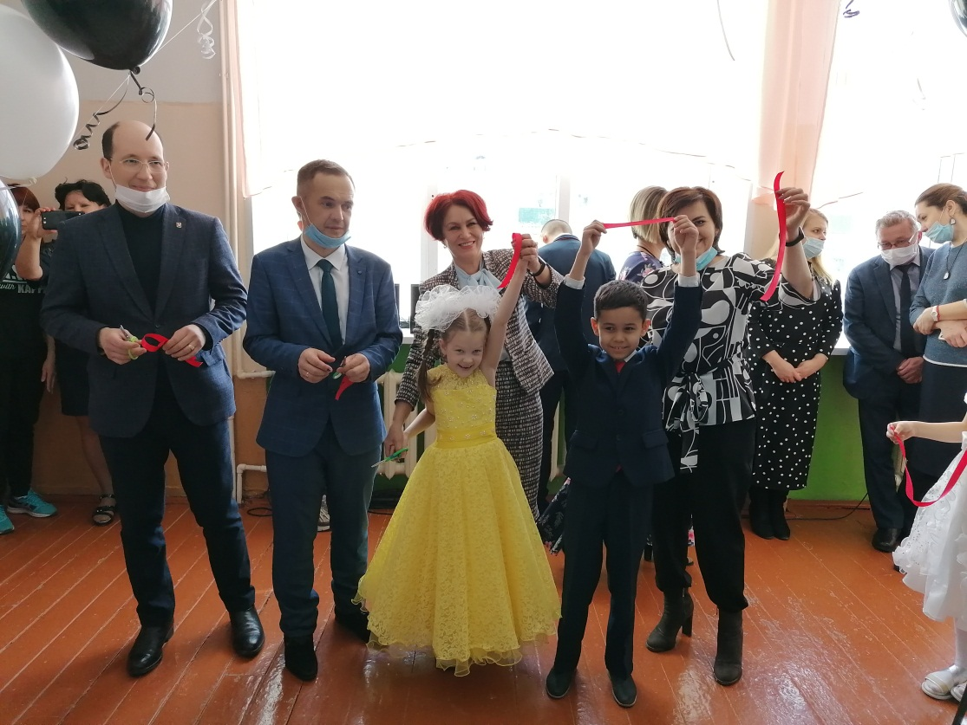
Галеева Роза Алмасовна, заместитель главы – заместитель председателя Совета Азнакаевского муниципального района
Гилязова Зульфия Султангировна – начальник Управление образования

Slide 6
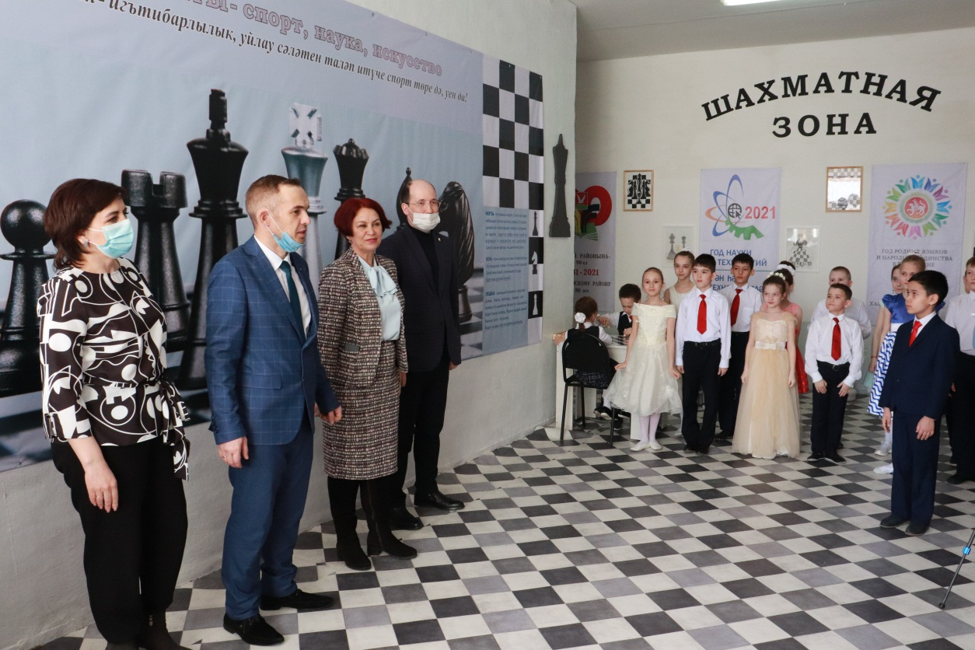
Поздравление руководителей

Slide 7
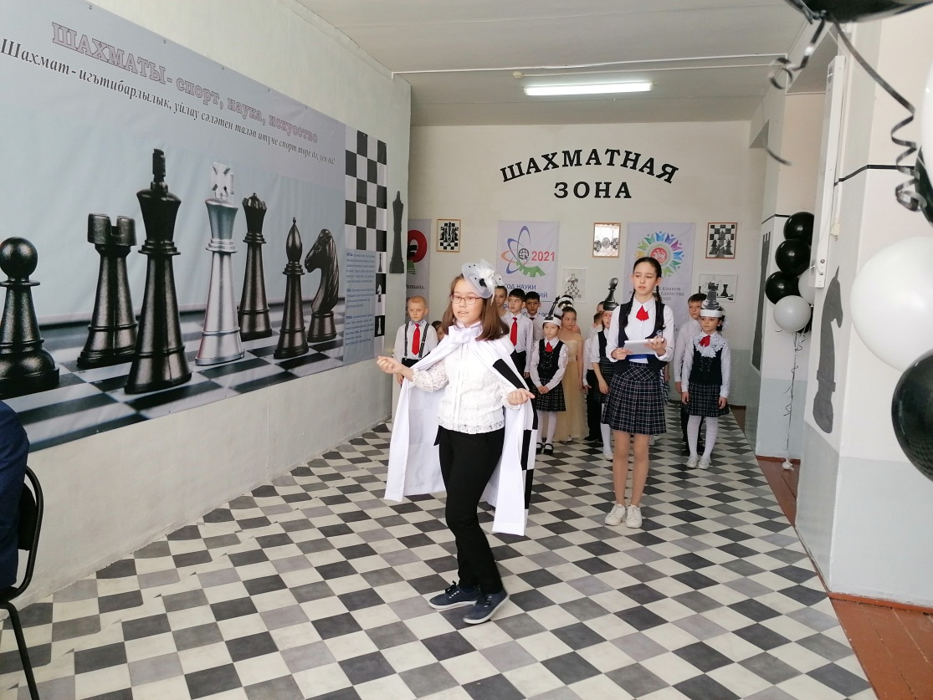
Шахматная королева-Гильманова Авелия, 5А класс

Slide 8
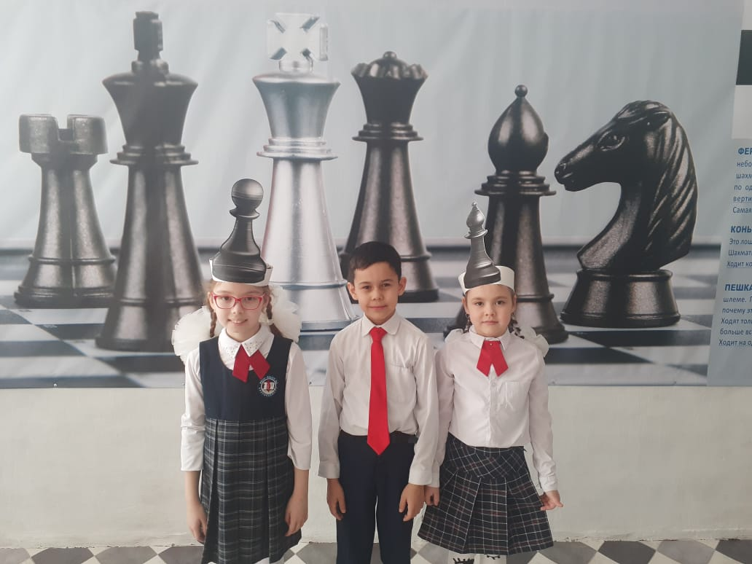
Выступление первоклассников

Slide 9
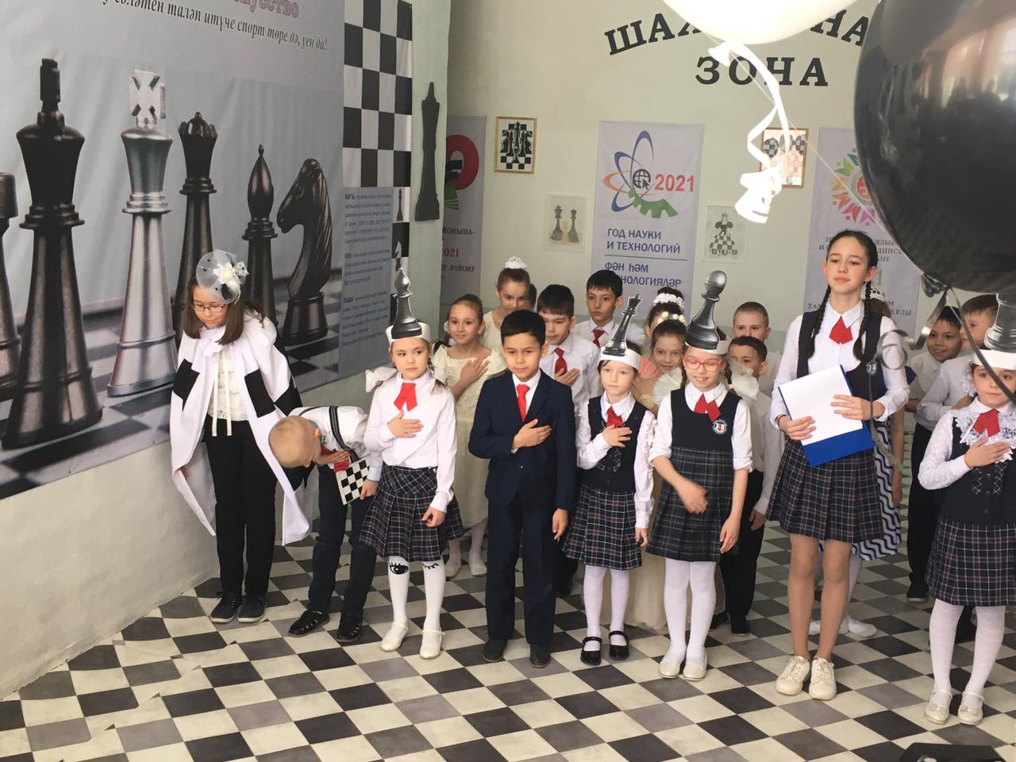
Все участники мероприятия

Slide 10
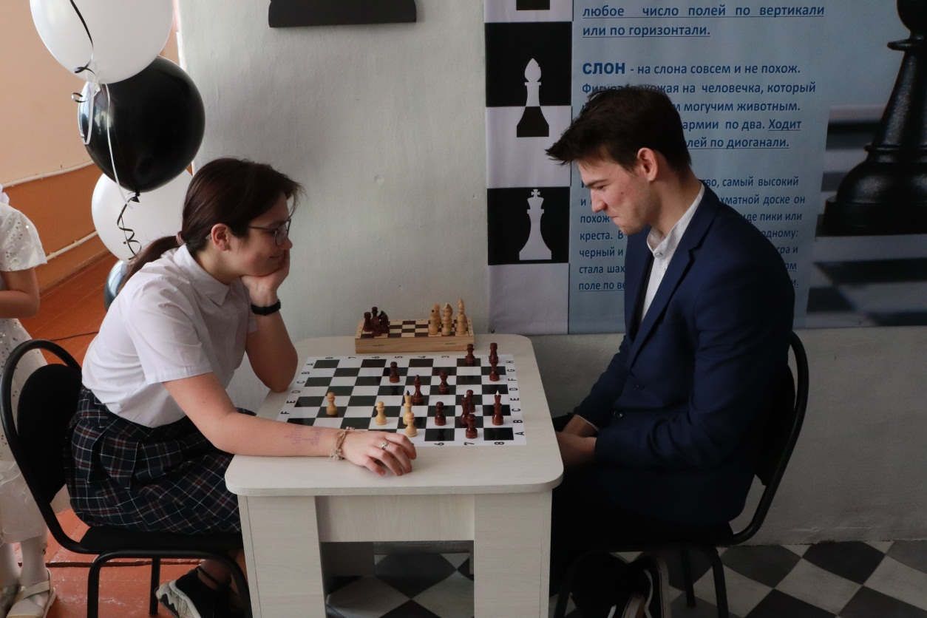
11 классники играют в шахматы

Slide 11
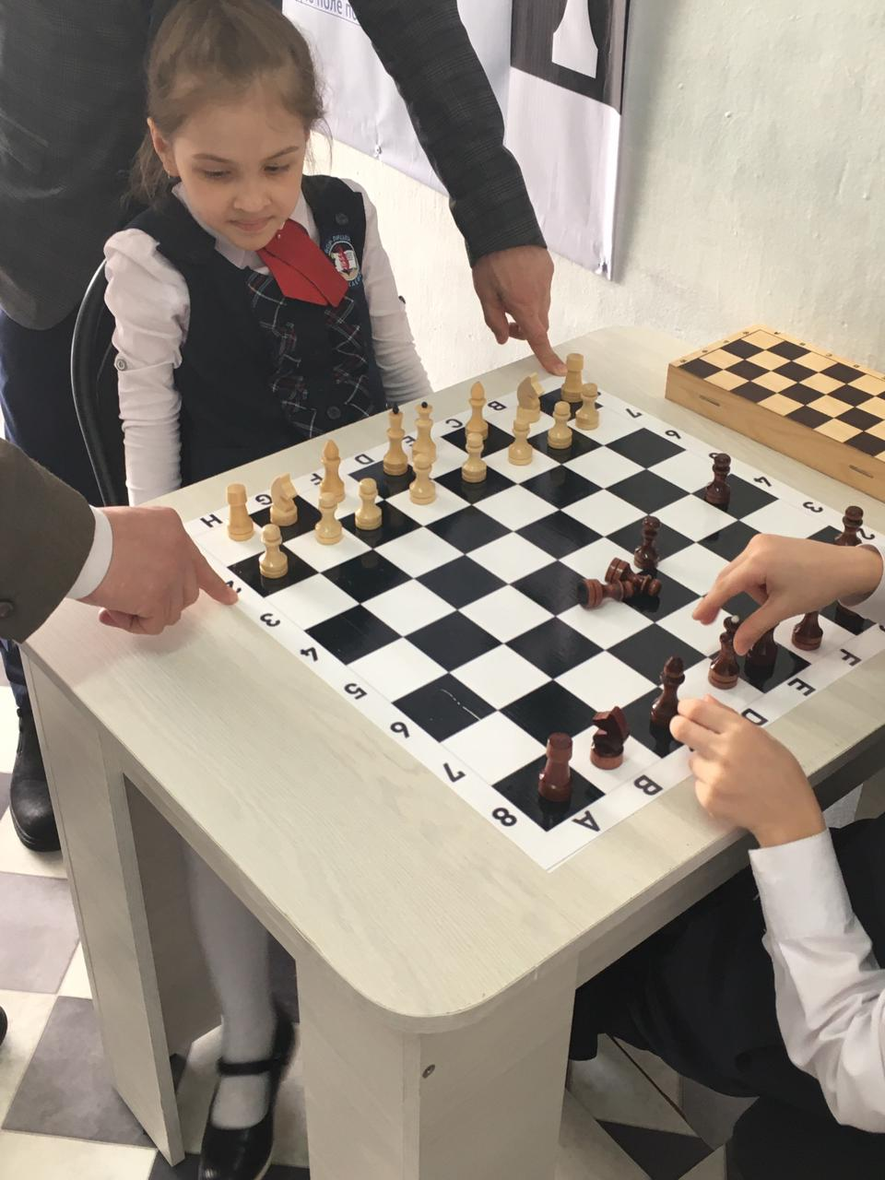
Первоклассники играют в шахматы

Slide 12
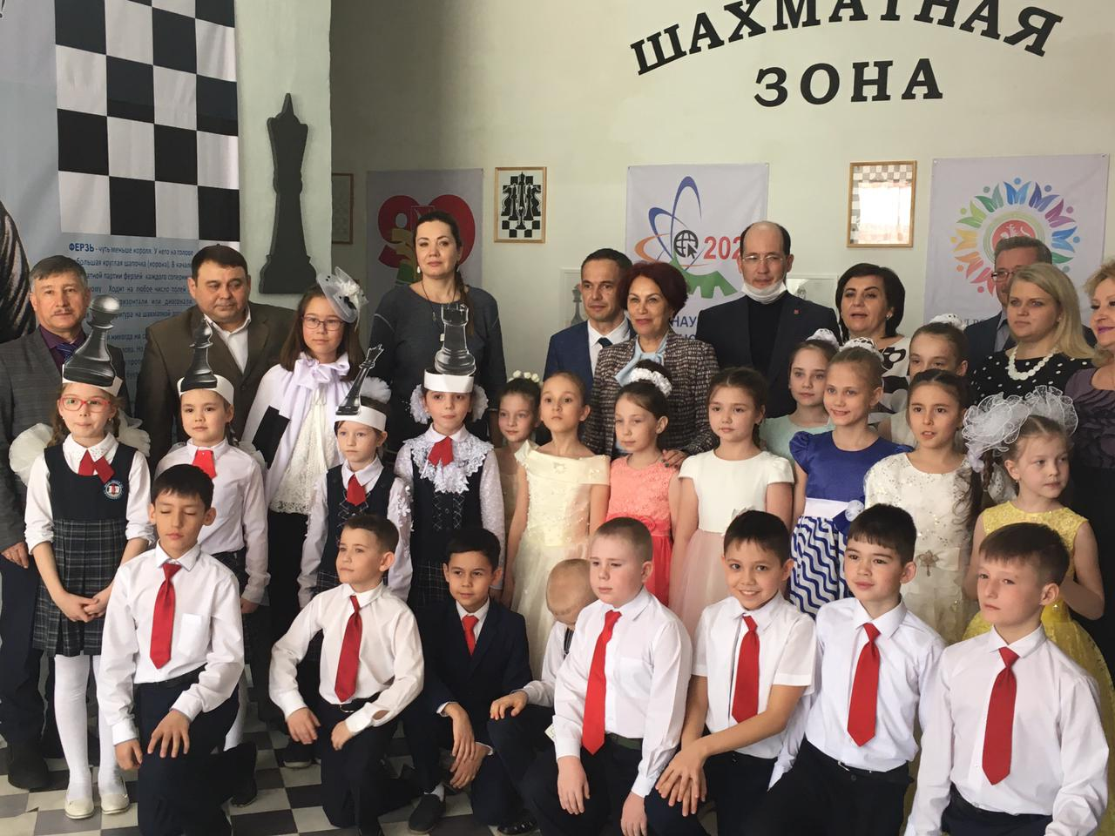
Фото на память

Slide 13
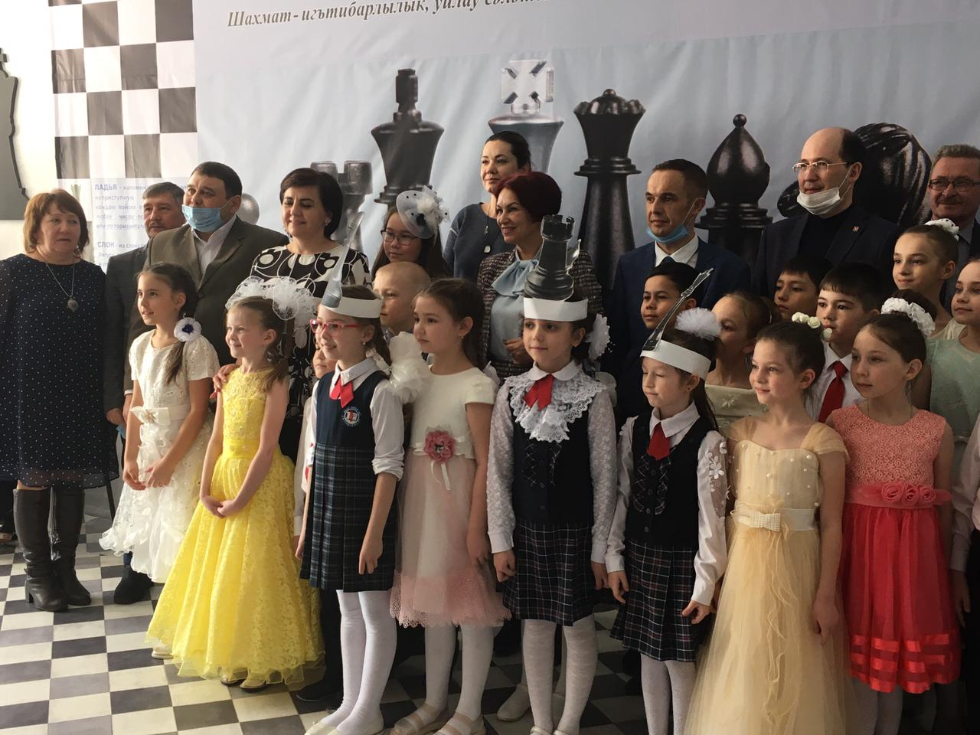
Фото на память

